Slide 2
Что такое гражданская оборона?

Slide 3
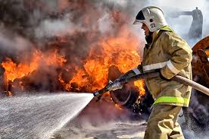
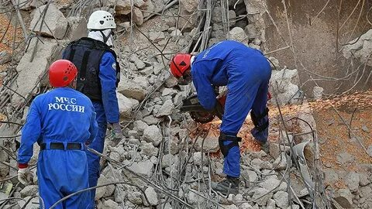
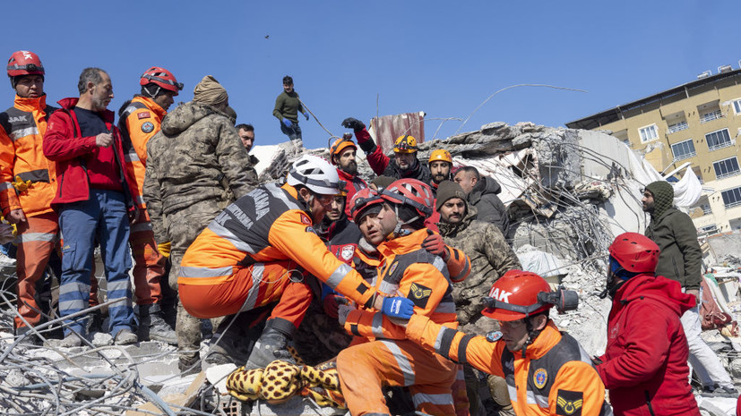
Гражданская оборона
это система мероприятий по подготовке к защите и по защите населения, материальных и культурных ценностей от опасностей, возникающих при ведении военных действий или вследствие этих действий, а также при возникновении чрезвычайных ситуаций природного и техногенного характера.

Slide 4
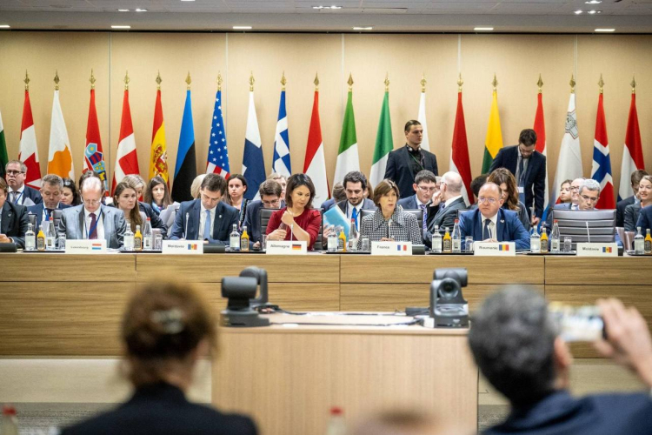
История
В 1931 году по инициативе нескольких государств в Париже была основана «Ассоциация Женевских зон» — «зон безопасности», для создания посредством двухсторонних и многосторонних соглашений локальных зон безопасности во всех странах.

Slide 5
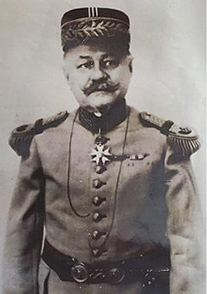
Основатель
Основателем выступил французский генерал медицинской службы Жорж Сен-Поль. Впоследствии Ассоциация была преобразована в Международную Организацию Гражданской Обороны (МОГО).

Slide 6
Среди направлений деятельности МОГО следует выделить следующие:
подготовка национальных кадров в области управления в период чрезвычайных ситуаций;
оказание технической помощи государствам в создании и совершенствовании систем предупреждения чрезвычайных ситуаций и защиты населения;
пропаганда опыта и знаний по гражданской обороне и вопросам управления в период чрезвычайных ситуаций.

Slide 7
Всемирный день гражданской обороны, установленный в 1990 году, отмечается с целью привлечения внимания мировой общественности к значению Гражданской защиты и повышения готовности населения к самозащите в случае бедствий или аварий, а также чтобы отдать дань уважения усилиям и самопожертвованию персонала национальных служб гражданской защиты в их борьбе с бедствиями.

Slide 8
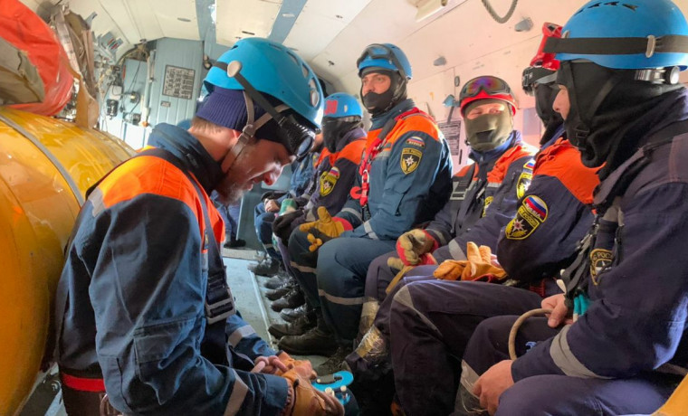
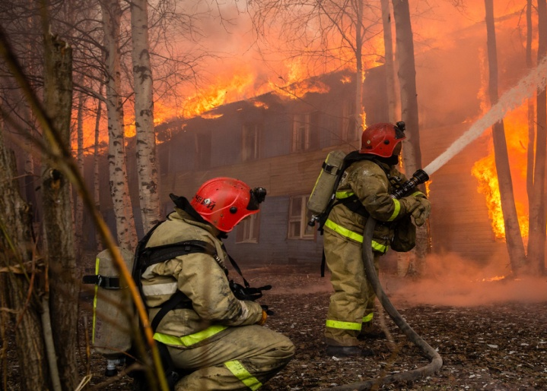
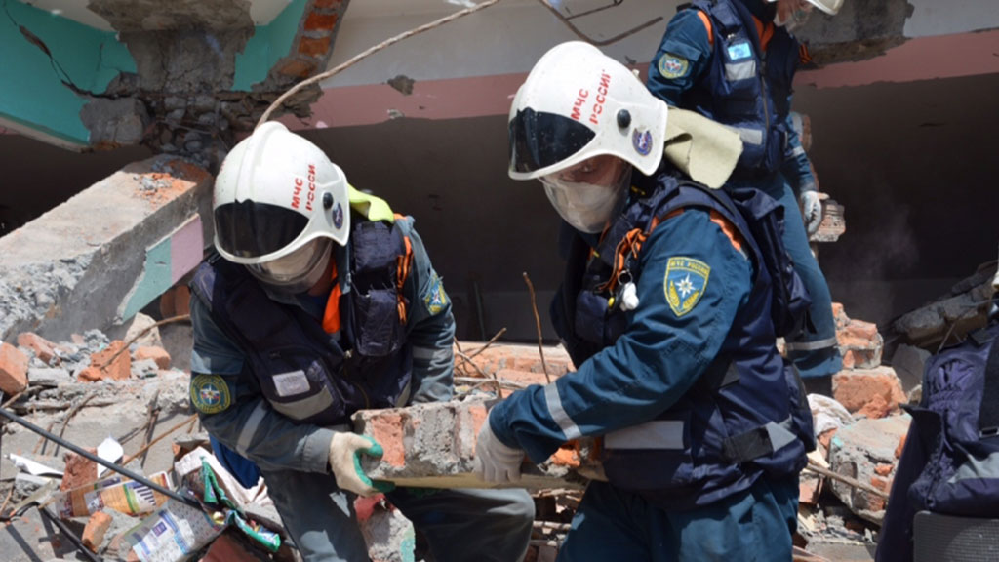
МЧС России вошло в Международную организацию гражданской обороны в 1993 году, имеет в постоянном секретариате МОГО представителей и участвует во всех основных мероприятиях, проводимых этой организацией.
День гражданской обороны МЧС России отмечается 4 октября.

Slide 9
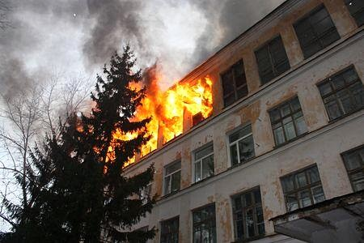
Правила пожарной безопасности
В случае пожара в школе

Slide 10
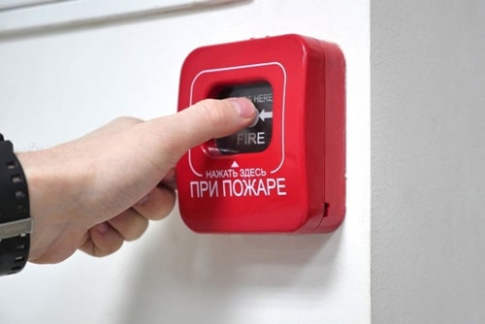
При возникновении пожара немедленно сообщить работнику школы.
При опасности пожара находиться возле учителя. Строго выполнять его распоряжения.
Не поддаваться панике.
Внимательно слушать оповещение по школе и действовать согласно указаниям сотрудников школы.

Slide 11
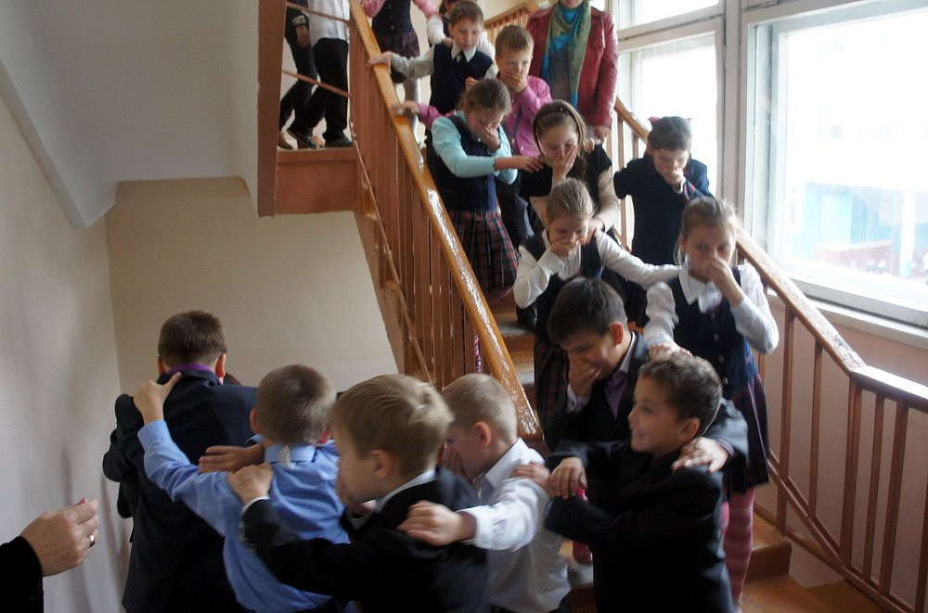
По команде учителя (преподавателя) школы эвакуироваться из здания в соответствии с определенным порядком и планом эвакуации. При этом не бежать, не мешать своим товарищам, помогать малышам и одноклассникам.
Нельзя ходить в задымленном помещении в полный рост: дым всегда скапливается в верхней части комнаты или здания, поэтому лучше пригнуться, закрыв нос и рот платком, и выбираться из помещения.

Slide 12
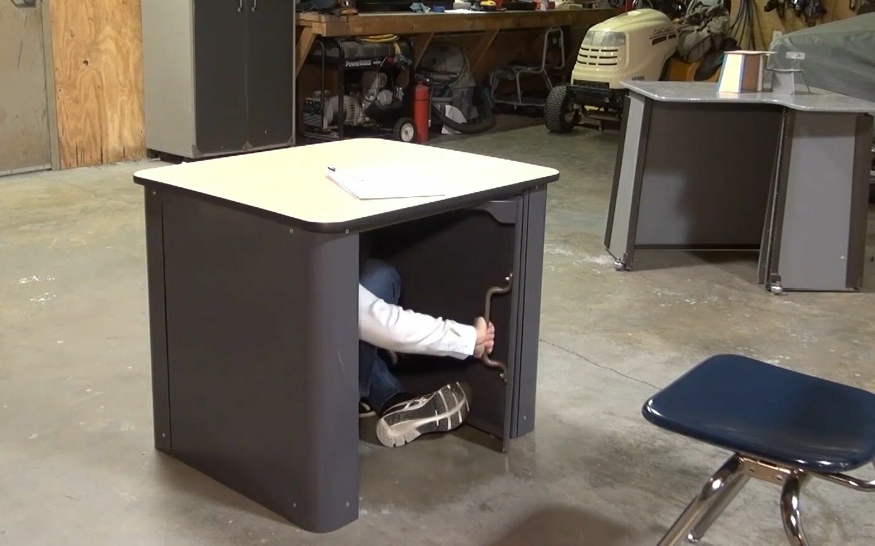
Нельзя прятаться во время пожара под парту, в шкаф: от огня и дыма спрятаться невозможно.
При выходе из здания школы находиться в месте, указанном учителем. Учащимся не разрешается участвовать в пожаротушении здания и эвакуации его имущества.

Slide 13
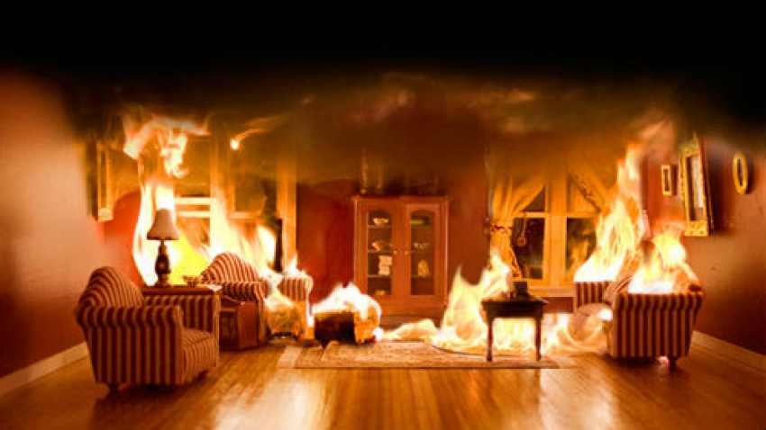
Правила пожарной безопасности
В случае пожара в доме, квартире

Slide 14
Звоните в пожарную охрану по номеру 101 и сообщите о происшествии. По возможности, оповестите взрослых.
Постарайтесь затушить огонь своими силами. Но помните, если с огнем не удалось справиться в течение нескольких минут, то дальнейшие попытки бесполезны и смертельно опасны.
Для предупреждения пожара дома нужно соблюдать правила пожарной безопасности в доме.

Slide 15
Чем можно тушить огонь на ранней стадии?

Slide 16
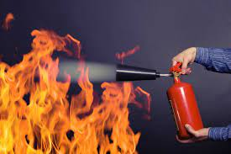
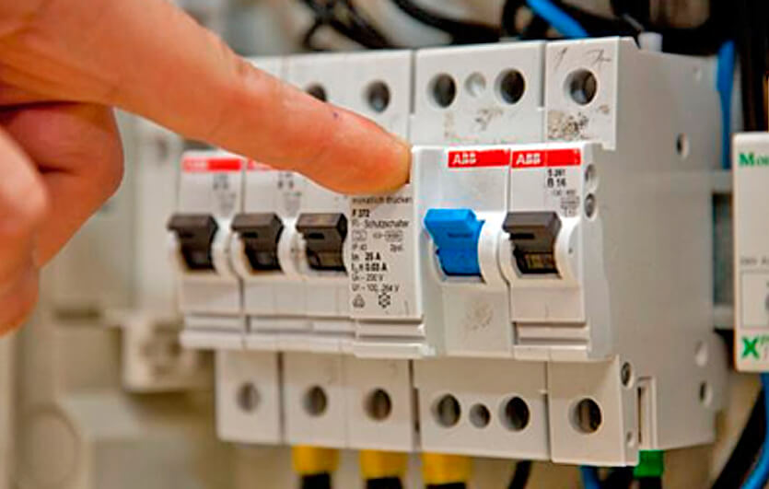
твердые предметы лучше тушить водой, песком, землей, плотной тканью или огнетушителем.
горючие жидкости можно засыпать песком, землей, накрыть плотной тканью или использовать огнетушитель.
электрические приборы и провода сначала обесточим, а потом тушим водой, плотной тканью или огнетушителем.

Slide 17
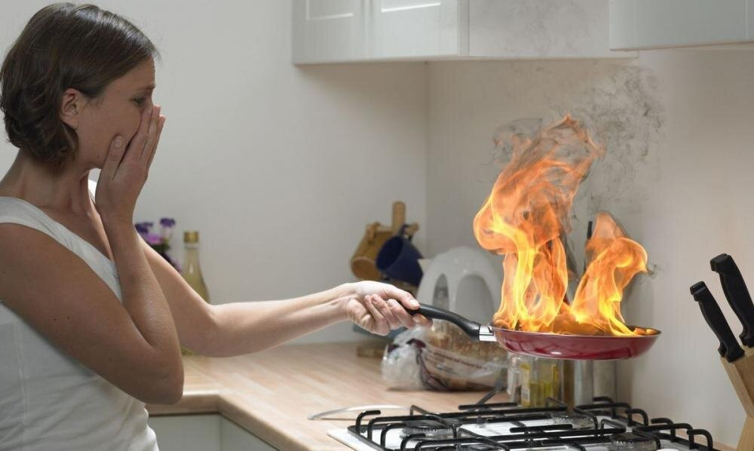
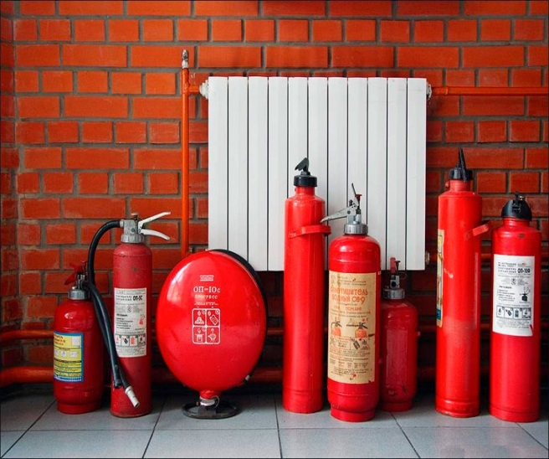
ОСТОРОЖНО! Телевизор может взорваться, поэтому находиться слишком близко от него не стоит.
если от плиты на кухне загорелась кухонная утварь, шторы или полотенца, тушите огонь тряпками, обернув руки мокрым полотенцем;
небольшое возгорание на кухне можно ликвидировать с помощью крупы, соли или стирального порошка.
Средства для тушения разных вещей меняются. И только огнетушитель остается во всех случаях. Огнетушитель должен быть в каждом доме. Им можно потушить практически любой начинающийся пожар.

Slide 18
Как использовать огнетушитель

Slide 19
Сорвать пломбу
Выдернуть чеку
Направить раструб на пламя
Нажать на рычаг

Slide 20
Как выбраться из пожара дома

Slide 21
Если вы проснулись от запаха дыма или шума пожара, не садитесь в кровати!! Вы вдохнете дым, а вместе с ним и ядовитые газы.
Скатывайтесь прямо на пол. Там меньше отравляющих веществ и больше чистого воздуха.
Нельзя оставаться в горящем помещении и прятаться в шкафы или иные предметы мебели.
Защитите глаза и органы дыхания и пробирайтесь ползком по полу под облаком дыма к двери.

Slide 22
Осторожно прикоснитесь к ней тыльной стороной ладони. Если дверь горячая, за ней пожар. Не открывайте дверь.
Закупорьте щель под дверью любой тряпкой, при возможности мокрой, и ползите к окну.
Если удастся, накройтесь плотной влажной тканью, возьмите фонарик.
Не входите туда, где большая концентрация дыма или огня.
Если на вас надвигается огненный вал, не мешкая падайте, закрывая голову влажной тканью. В этот момент не дышите, чтобы не получить ожог внутренних органов.

Slide 23
Статистика опасных ситуаций

Slide 24
1. Зажженная свеча ежегодно вызывает около 15000 тыс. пожаров в доме.
2. Падающие сосульки убивают около 100 людей в год.
3. Ванные становиться причиной смерти 340 людей ежегодно, причина скользкая поверхность ванной.
4. Обмен смс-сообщениями во время вождения убивает тысячи людей ежегодно, при этом риск попасть в аварию у пешехода повышается в 20 раз.
5. Несколько тысяч людей ежегодно умирают, упав с горки, а многие становятся инвалидами из-за несоблюдения правил при катаниях на «батутах».

Slide 25
6. Прогулка по торговому центру может стать источником опасности. В ТЦ может возникнуть пожар в результате - паника среди посетителей, что затруднит эвакуацию из здания, а долгая эвакуация увеличивает вероятность гибели посетителя. В ТЦ всегда нужно быть ВНИМАТЕЛЬНЫМ и знать где находятся эвакуационные пути.
7 . Смерть от гаджетов. Удар током можно получить, даже не вскрывая гаджет и используя его, как обычно.
Так, 23- летняя китаянка погибла от удара током, разговаривая по заряжавшемуся гаджету, а москвичка умерла от удара молнии, пользуясь телефоном в грозу.
И это только малая часть от всех опасностей, которые подстерегают человека в жизни.

Slide 26
Как защищаться от опасностей?

Slide 27
Всегда проверяйте: не забыли ли вы выключить какие-либо бытовые электроприборы, закрутить краны, перекрыть газ и т.п.
Если вы разводили костер, всегда убеждайтесь в том, что он потушен до конца, заливайте его водой или засыпайте землей.
Во время гололеда воздерживайтесь от поездок на автомобиле. Не ходите по тонкому льду рек, озер и т.д.
Какие правила безопасного поведения вы можете назвать еще?

Slide 28
ПОМНИ!
Предотвратить опасность можно лишь в том случае, когда обладаешь необходимыми знаниями, навыками и осознанием того, что ты гражданин несущий ответственность за соблюдения правил безопасного поведения.

Slide 29
Викторина

Slide 30
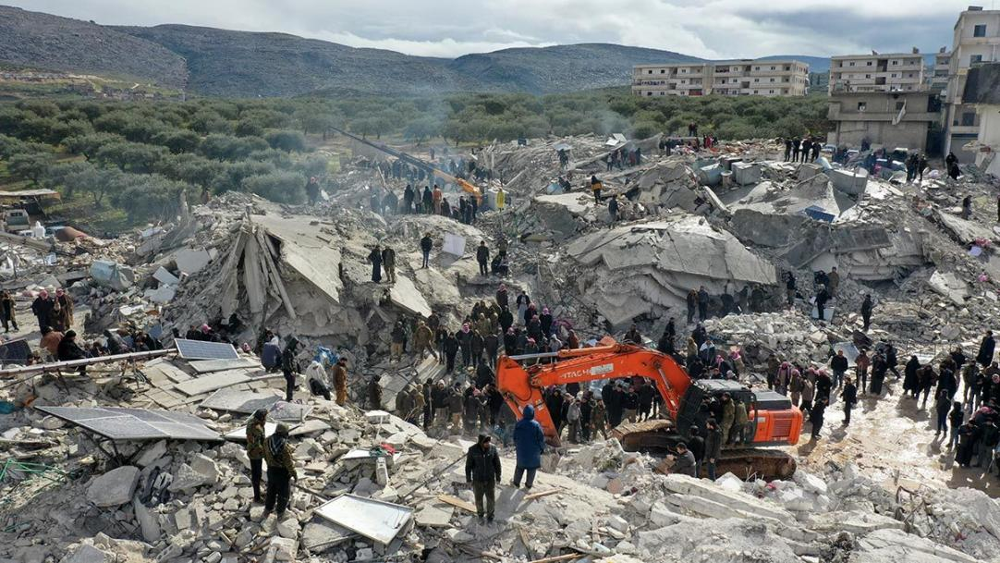
Началось землетрясение. Ваши действия?
А) Выйду из дома, сяду на лавочку возле подъезда
Б) Выйду из дома, отойду подальше от зданий
В) Продолжу заниматься своими делами

Slide 31
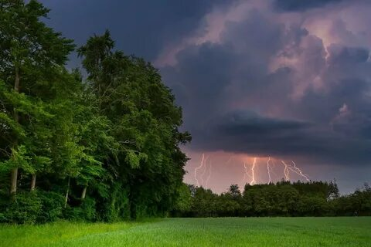
Гроза застала Вас в лесу. Что делать?
А) Спрячусь под огромным высоким деревом
Б)Останусь на открытой местности, продолжая движение
В) Найду не выделяющееся на местности укрытие и пережду грозу

Slide 32
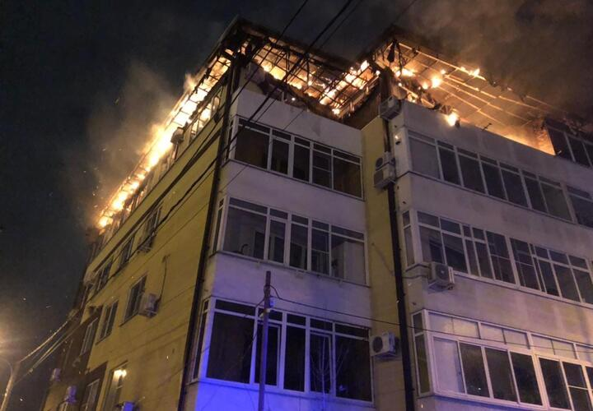
Если вас отрезало огнем в квартире на пятом этаже (телефона нет), что будете делать?
А)Сделаю веревку из скрученных простыней и буду спускаться вниз
Б)Мокрыми полотенцами, простынями заткну щели в дверном проеме, сократив приток дыма, через окно буду звать на помощь
В) Буду звать на помощь

Slide 33
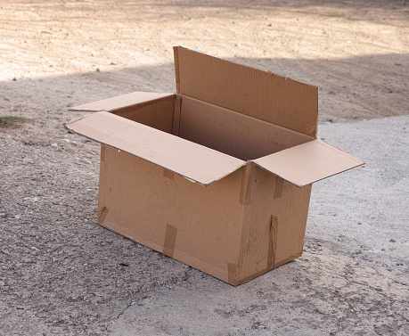
Вы гуляете в парке и видите большую коробку оставленную без присмотра. Оттуда раздается тикающий звук. Что нужно сделать?
А) Выбросить в мусорный ящик
Б)Поинтересоваться содержимым
В) Не трогать и сообщить о находке по номеру 102

Slide 34
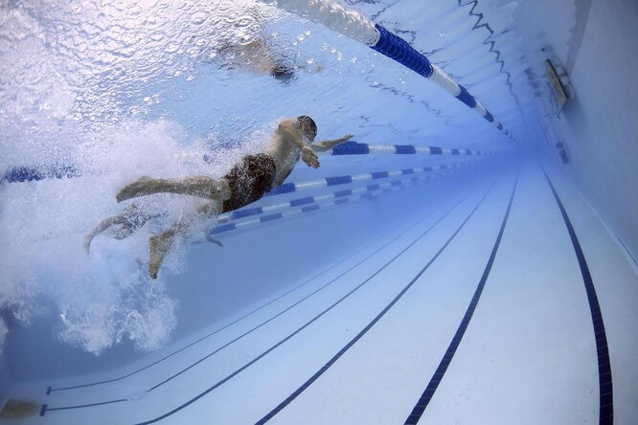
Если во время купания у Вас свело ногу, какие предпринять действия?
А) Возьму ногу за носок и потяну на себя
Б) Приму положение «поплавок» и разотру мышцу В) Уколю сведенную мышцу булавкой

Slide 35
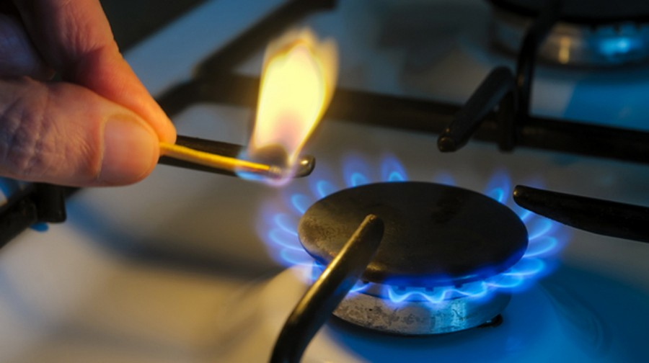
Если при разжигании газовой колонки или духовки газовой плиты спичка погасла, не успев воспламенить газ, что будете делать?
А) Перекрою газ и проверю тягу
Б) Достану вторую спичку и стану зажигать газ
В) Перекрою газ

Slide 36
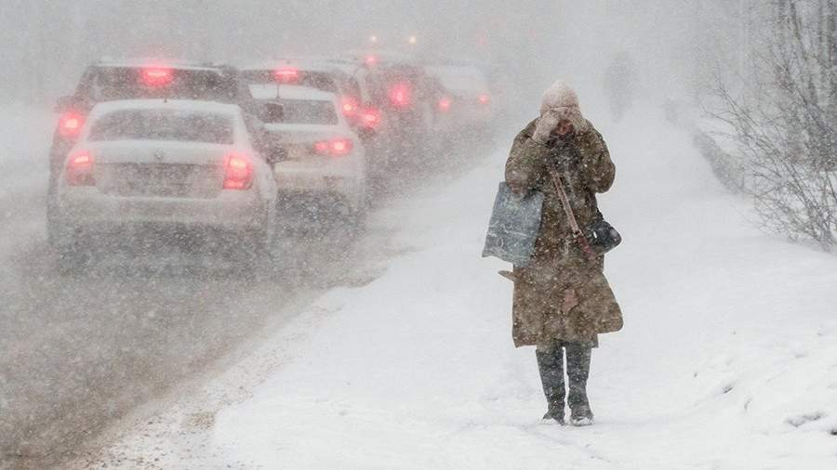
При получении штормового предупреждения нужно
А) Закрыть окна, отойти от них подальше
Б) Выйти на балкон оценить обстановку
В) Сходить в магазин за припасами

Slide 37
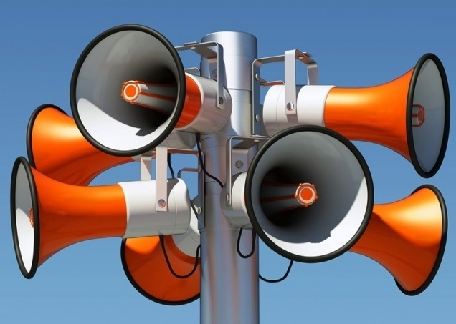
Что означает звуковой сигнал – сирена при чрезвычайных ситуациях?
А) «Внимание всем!»
Б) «Спасайся кто может!»
В) «В городе опасность»

Slide 38
Если при приготовлении пищи загорелся жир на сковородке?
А) Буду тушить водой
Б) Попытаюсь вынести горящую сковородку на улицу
В) Накрою сковородку мокрым полотенцем

Slide 39
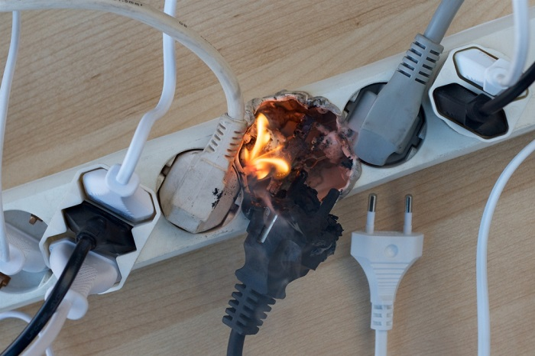
Если загорелась электропроводка?
А) Буду тушить водой
Б) Обесточу электросеть, затем приступаю к тушению
В) Буду звать на помощь

Slide 40
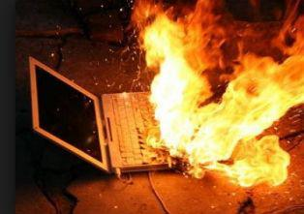
Вы сидите дома и слушаете музыку. Через некоторое время из розетки, в которую вы включили компьютер, начинает идти дым, и она трещит. Вилка не вытаскивается. Что нужно сделать?
А) взять отвертку и починить розетку
Б) взять чайник с водой и залить дымящуюся розетку
В) отключить электричество, обрезать провод

Slide 41
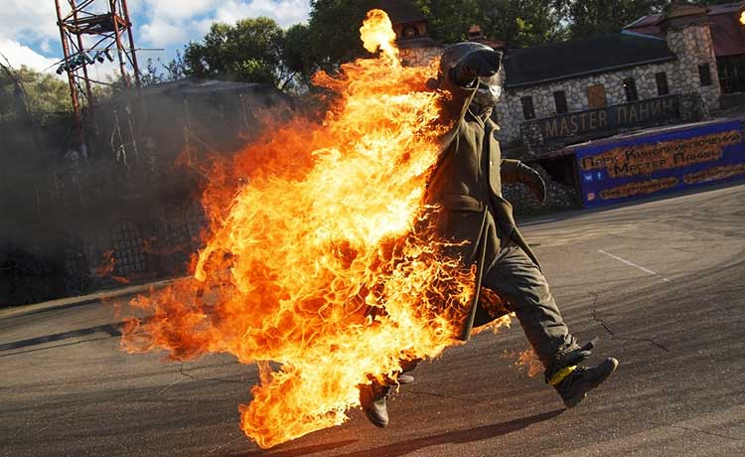
На вас загорелась одежда. Что будете делать?
А) Остановитесь, упадете и покатитесь, сбивая пламя
Б) Побежите и постараетесь сорвать одежду
В) Завернетесь в одеяло или обмотаетесь плотной тканью

Slide 42
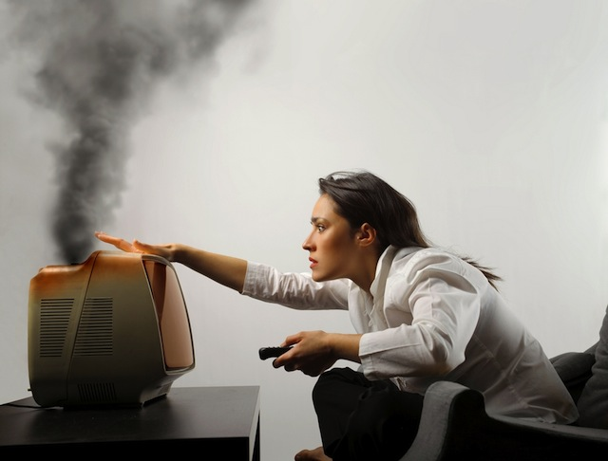
Ты один дома, смотришь любимую передачу, и вдруг у тебя задымился телевизор. Что нужно сделать?
А) Залить телевизор водой Б) Отключить ток, накинуть на телевизор плотную ткань, позвонить по телефону «112» В) Попытаться потушить, а если не получится, вызвать пожарных

Slide 43
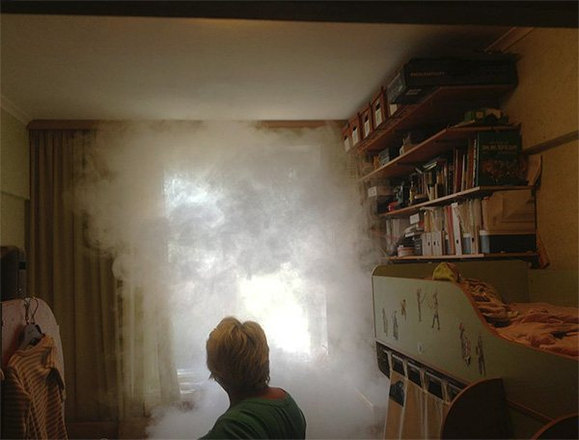
Каковы Ваши действия, если комната начала наполняться густым едким дымом?
А) Откроете окно, не закрыв дверь
Б) Будете продвигаться к выходу
В) Закроете рот и нос мокрым носовым платком и будете продвигаться к выходу, прижимаясь к полу

